Slide 1
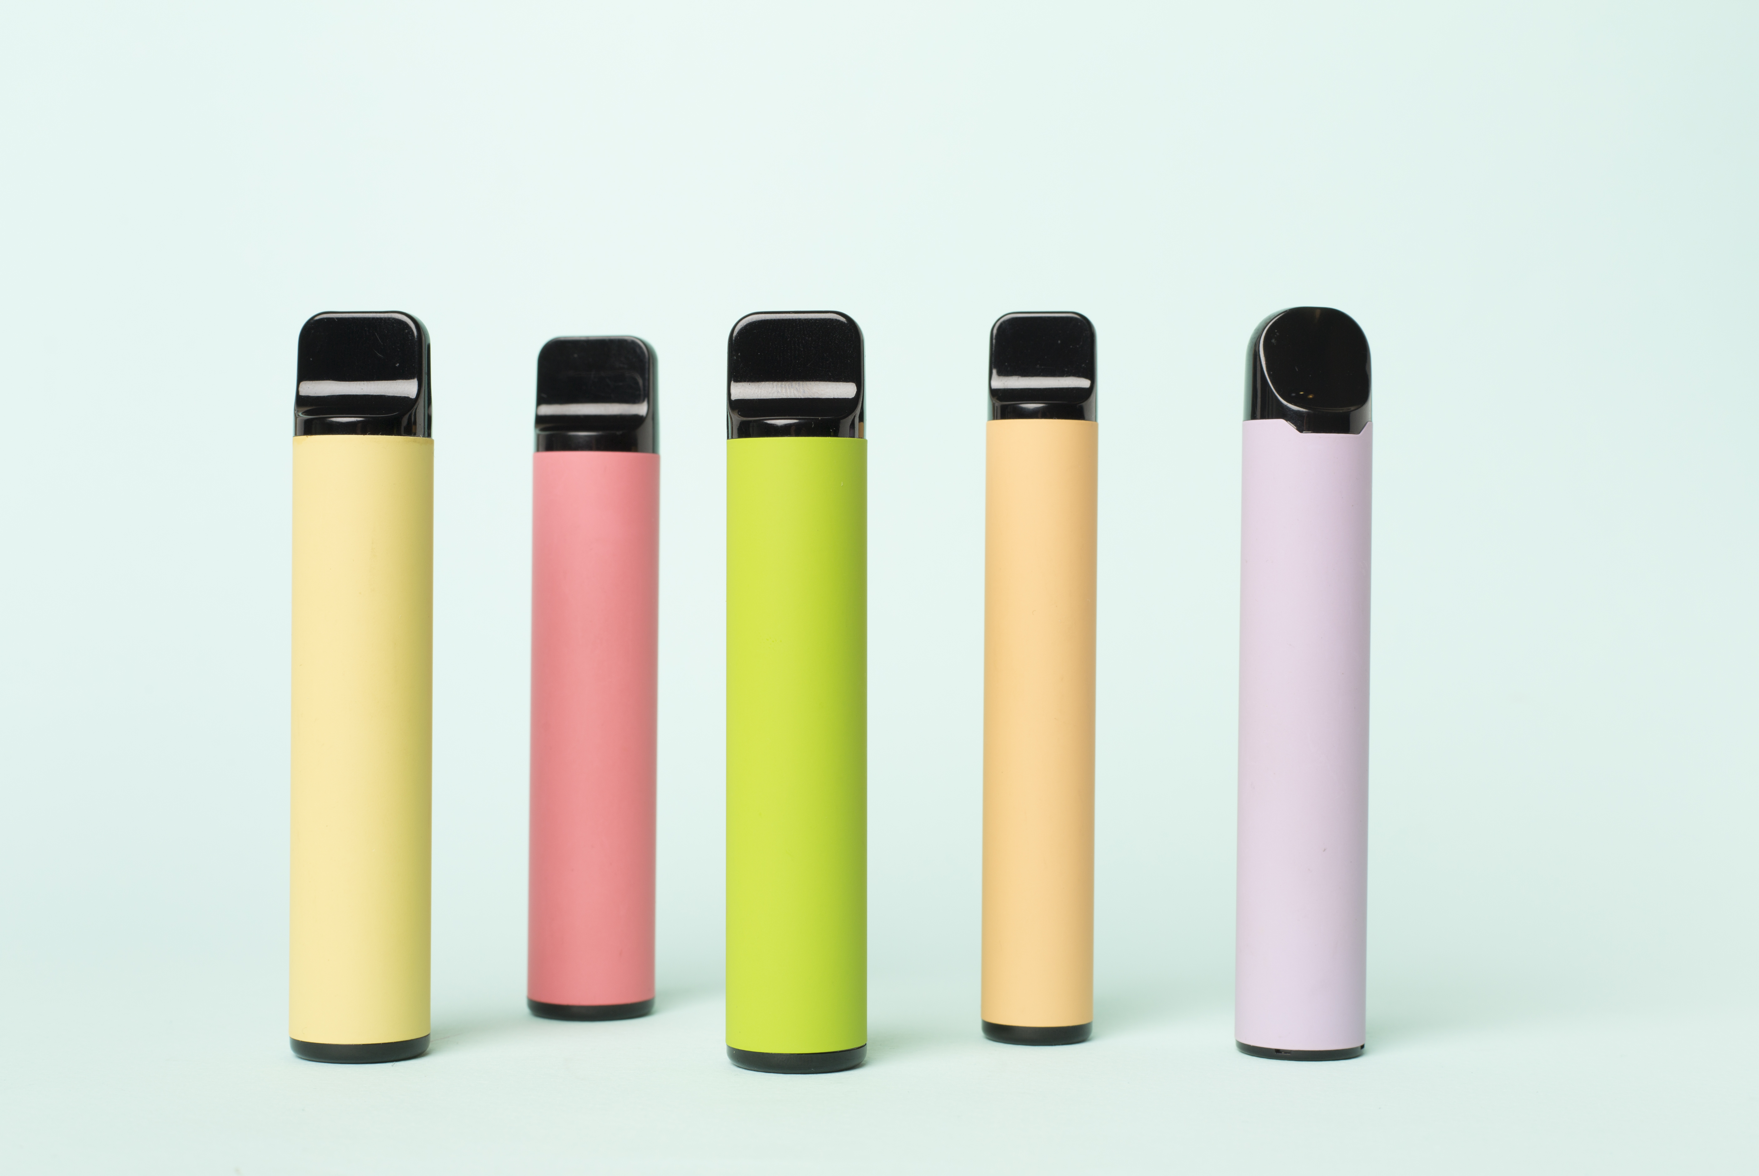
Gwir neu Anwir
Fepio

Slide 2
Darllenwch y datganiadau isod.
Trafodwch a ydych chi'n meddwl eu bod yn wir neu’n anwir.
Ni ddylai dyfeisiau fepio gael eu defnyddio gan blant a phobl ifanc
Mae pobl ifanc sy'n defnyddio fêps yn fwy tebygol o ddod yn gaeth i nicotin a’i chael hi’n fwy anodd rhoi'r gorau iddo, ac maent mewn mwy o berygl o fod yn gaeth i sylweddau eraill yn y dyfodol
Mae fêps a sigaréts yr un mor niweidiol i iechyd
Mae fêps ar gael mewn amrywiaeth o flasau oherwydd eu bod yn addas ar gyfer plant a phobl ifanc
Mae’n anghyfreithlon gwerthu dyfeisiau fepio sy’n cynnwys nicotin i unrhyw un o dan 18 oed neu i oedolion eu prynu ar ran pobl ifanc dan 18 oed
Mae fepio'n ddiniwed ac ni fydd yn niweidio'ch iechyd
Mae rhannu neu basio fêp o gwmpas i eraill yn ddiogel os yw gyda phobl rydych chi'n eu hadnabod
Mae 1 o bob 4 dysgwr oedran uwchradd o Flwyddyn 7 – 11 wedi rhoi cynnig ar fêps
Mae fêps anghyfreithlon gyda chynhwysion sydd wedi eu gwahardd yn y DU wedi eu canfod mewn ysgolion uwchradd yng Nghymru
Mae bechgyn yn fwy tebygol o fepio'n rheolaidd (o leiaf bob wythnos) na merched
Yng Nghymru, gallwch brynu fêps tafladwy untro yn gyfreithlon o siopau ar ôl 1 Mehefin 2025
Mae fepio’n helpu i leihau lefelau pryder ac mae'n dda ar gyfer lleddfu straen
Mae'n anghyfreithlon i oedolyn brynu (neu geisio prynu) dyfeisiau fepio ar ran unrhyw un o dan 18 oed

Slide 3
Gwir
Anwir
Ni ddylai dyfeisiau fêpio gael eu defnyddio gan blant a phobl ifanc
Mae bechgyn yn fwy tebygol o fêpio'n rheolaidd (o leiaf bob wythnos) na merched
Mae'n anghyfreithlon gwerthu dyfeisiau fêpio sy'n cynnwys nicotin i unrhyw un o dan 18 oed neu i oedolion eu prynu ar ran pobl ifanc o dan 18 oed
Yng Nghymru, gallwch brynu fêps tafladwy untro yn gyfreithlon o siopau ar ôl 1 Mehefin 2025
Mae'n anghyfreithlon i oedolyn brynu (neu geisio prynu) dyfeisiau fêpio neu e-sigaréts ar ran unrhyw un o dan 18 oed
Mae rhannu neu basio fêp o gwmpas i eraill yn ddiogel os yw gyda phobl rydych chi'n eu hadnabod
Mae pobl ifanc sy'n defnyddio dyfeisiau fêpio yn fwy tebygol o fynd yn gaeth i nicotin, cael mwy o anhawster rhoi'r gorau iddi ac maent mewn mwy o berygl o fynd yn gaeth i sylweddau eraill yn y dyfodol
Mae fêps ar gael mewn amrywiaeth o flasau oherwydd eu bod yn addas ar gyfer plant a phobl ifanc
Mae fêps anghyfreithlon gyda chynhwysion sydd wedi eu gwahardd yn y DU wedi eu canfod mewn ysgolion uwchradd yng Nghymru
Mae fêps a sigaréts yr un mor niweidiol i iechyd
Mae fêpio'n ddiniwed ac ni fydd yn niweidio'ch iechyd
Mae 1 o bob 5 dysgwr oed uwchradd rhwng Blwyddyn 7 a Blwyddyn 11 wedi rhoi cynnig ar fêps
Mae fêpio yn helpu i leihau lefelau straen ac mae’n dda ar gyfer lleddfu straen

Slide 4
Anwir
Mae bechgyn yn fwy tebygol o fêpio'n rheolaidd (o leiaf bob wythnos) na merched
Yng Nghymru, gallwch brynu fêps tafladwy untro yn gyfreithlon o siopau ar ôl 1 Mehefin 2025
Mae'r datganiadau ar y chwith yn anwir.
Beth yw’r gwirioneddau?
Mae rhannu neu basio fêp o gwmpas i eraill yn ddiogel os yw gyda phobl rydych chi'n eu hadnabod
Mae fêps ar gael mewn amrywiaeth o flasau oherwydd eu bod yn addas ar gyfer plant a phobl ifanc
Mae fêps a sigaréts yr un mor niweidiol i iechyd
Mae fêpio'n ddiniwed ac ni fydd yn niweidio'ch iechyd
Mae fêpio yn helpu i leihau lefelau straen ac mae’n dda ar gyfer lleddfu straen

